Slide 1



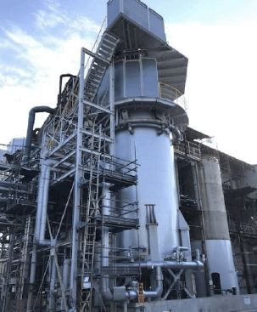
カーボンニュートラル技術開発・実証事業について
資料4
カーボンニュートラル技術開発・実証事業
【令和４年度当初予算額】 500,000千円
【事業概要】
2025年大阪・関西万博における、カーボンニュートラルに資する最先端技術の披露を目指し、
試作開発や実証等を行う事業者に対し、必要な経費の一部を補助する。
（企業版ふるさと納税を活用）
【補助上限額】 100,000千円
【補助率】 2/3以内
〇補助対象イメージ
宇宙へ
熱を放出
暑さの軽減
電動船の開発・運航
放射冷却素材の活用
ごみからの水素製造
バイオプラスチック
製品の開発及び
供給システムの構築

